Slide 1


Разработка программного обеспечения.
От анархии к BDD.

Slide 2

Анархия
Особенности:
маленькие команды (1-3 человека)
отсутствие коммуникаций с заказчиком (или PO)
отсутствие требований
отсутствие приоритетов задач
отсутствие как такового тестирования
быстрые релизы

Slide 3

Анархия

Slide 4
Разработка по требованиям
Особенности:
средний размер команд (5-8 человек)
есть кто-то, кто пишет требования (возможно это даже аналитик)
есть разбивка на задачи по этим требованиям
есть либо тестировщик, либо отдельная команда тестирования
понятно куда движется продукт

Slide 5
Разработка по требованиям
Плюсы:
постоянные коммуникации с заказчиком (или PO)
есть план развития продукта (если это продуктовая разработка)
понятны этапы разработки (сроки и состав релизов)
понятно поведение системы в текущем релизе
в команде есть разделение ответственности (разработка, тестирование, аналитика, менеджмент)

Slide 6
Разработка по требованиям
Минусы:
финальные требования сложно донести заказчику (PO)
в основном ручное тестирование
автотесты если и пишутся, то бессистемно
после релизного регрессионного тестирования много багов

Slide 7
Test Driven Development (TDD)
“Разработка через тестирование”
Особенности:
средний или большой размер команд (8 и более человек)
есть аналитик или команда аналитиков
есть команда тестирования
сначала требования, потом тесты и только потом разработка
подходит не всем

Slide 8
Test Driven Development (TDD)
“Разработка через тестирование”
Плюсы:
жёсткое ревью требований на этапе проработки тестов
много тестов
системный подход к написанию тестов
при релизном регрессионном тестировании не так много багов
стоимость добавления фичи с ростом проекта увеличивается незначительно или не увеличивается вовсе

Slide 9
Test Driven Development (TDD)
“Разработка через тестирование”
Минусы:
много тестов
нужно уметь правильно выбирать “чёрный ящик” или “модуль”, который будет тестироваться
вечное выбивание времени на разработку у заказчика

Slide 10
Примеры тестов
Например, нужно протестировать корректность имени пользователя при регистрации.

Slide 11
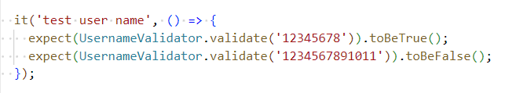
Примеры тестов
Первая итерация теста:

Slide 12
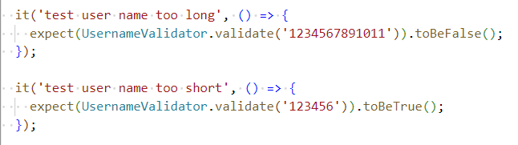
Примеры тестов
Дальше:

Slide 13
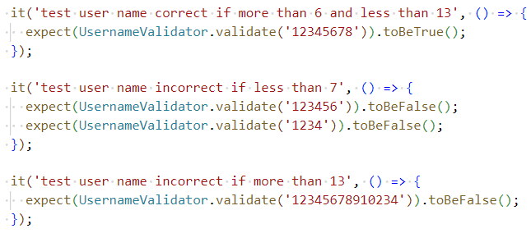
Примеры тестов
Дальше:

Slide 14
Примеры тестов
Можем разбивать дальше, и в один момент придём к следующему результату:

Slide 15
Behaviour Driven Development (BDD)
“Разработка через поведение”
Особенности:
средний или большой размер команд (8 и более человек)
есть аналитик или команда аналитиков
есть команда тестирования
сначала требования, потом тесты и только потом разработка
подходит не всем

Slide 16
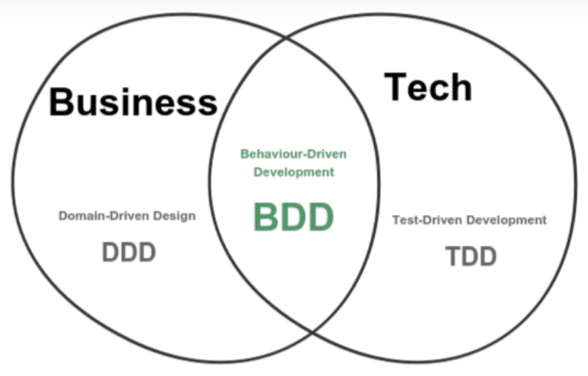
Behaviour Driven Development (BDD)
“Разработка через поведение”

Slide 17
Behaviour Driven Development (BDD)
“Разработка через поведение”
Плюсы:
жёсткое ревью требований на этапе проработки тестов
много тестов
системный подход к написанию тестов
при релизном регрессионном тестировании не так много багов
стоимость добавления фичи с ростом проекта увеличивается незначительно или не увеличивается вовсе
тесты могут писать не только разработчики, но и команда тестирования

Slide 18
Behaviour Driven Development (BDD)
“Разработка через поведение”
Минусы:
довольно высокий порог вхождения в команду
нужно полное понимание требований по фиче
нужно разработать строгие правила именования тестов

Slide 19
Behaviour Driven Development (BDD)
“Разработка через поведение”
На что не стоит писать тесты:
Связующий код (например, проверять, что на вызов конкретной команды отрабатывает конкретный обработчик и т.д.)
Маппинги

Slide 20
Behaviour Driven Development (BDD)
“Разработка через поведение”
На что нужно писать тесты:
Бизнес правила
API эндпоинты

Slide 21
Behaviour Driven Development (BDD)
“Разработка через поведение”
Возможно, стоит написать:
Архитектурные тесты на зависимости в проекте и используемые библиотеки
Сложные алгоритмы
Нагрузочные тесты

Slide 22
Behaviour Driven Development (BDD)
“Разработка через поведение”
Для аналитика - Specification By Example, язык Gherkin.

Slide 23
Behaviour Driven Development (BDD)
“Разработка через поведение”
Для разработчиков - SpecFlow (исполняемая спецификация), язык Gherkin.

Slide 24
The End
Репозиторий на GitHub:
https://github.com/feeshka/education/tree/presentation/spec-flow
(ветка presentation/spec-flow)
Полезные статьи:
https://habr.com/ru/articles/107262/
https://habr.com/ru/articles/166747/
https://habr.com/ru/articles/268561/
https://www.uml2.ru/partners/5004/

